Slide 1

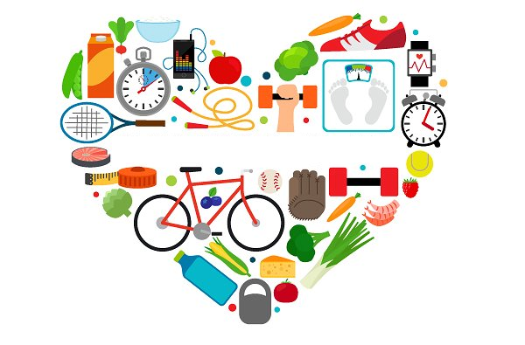
Hábitos de Vida Saudável

Slide 2


Comer alimentos saudáveis
Há alimentos que devemos comer todos os dias e outros que devemos comer só de vez em quando…..

Slide 3
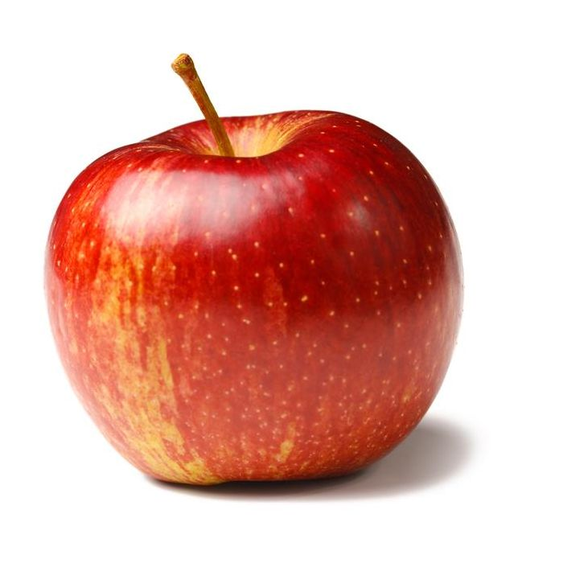


Comer alimentos saudáveis
Qual destes alimentos deves comer todos os dias?
Notes:
Segundo a organização Mundial de Saúde (OMS) saúde é “o bem-estar físico, mental e social, mais do que a mera ausência de doença…”. Ou seja, ser saudável não é apenas a ausência de doença, mas essencialmente o bem estar físico e mental do indivíduo.

Slide 4
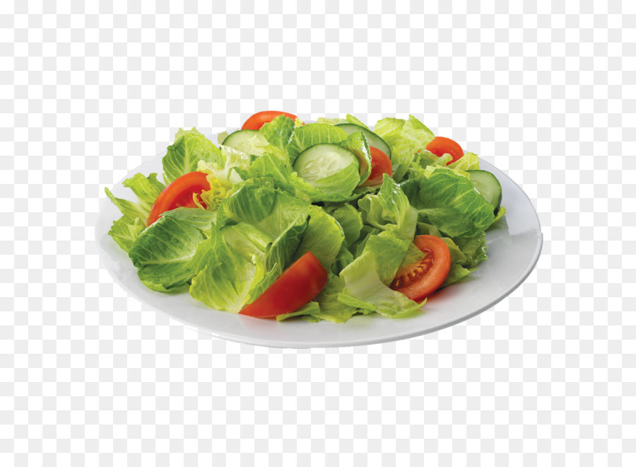


Comer alimentos saudáveis
Qual destes alimentos deves comer de vez em quando / raramente?
Notes:
Segundo a organização Mundial de Saúde (OMS) saúde é “o bem-estar físico, mental e social, mais do que a mera ausência de doença…”. Ou seja, ser saudável não é apenas a ausência de doença, mas essencialmente o bem estar físico e mental do indivíduo.

Slide 5



Comer alimentos saudáveis
E o que está no centro da roda dos alimentos?
Notes:
Segundo a organização Mundial de Saúde (OMS) saúde é “o bem-estar físico, mental e social, mais do que a mera ausência de doença…”. Ou seja, ser saudável não é apenas a ausência de doença, mas essencialmente o bem estar físico e mental do indivíduo.

Slide 6

Comer alimentos saudáveis
Qual a quantidade de água que devemos beber por dia?
1 Litro
2 Litros
3 Litros
Notes:
Segundo a organização Mundial de Saúde (OMS) saúde é “o bem-estar físico, mental e social, mais do que a mera ausência de doença…”. Ou seja, ser saudável não é apenas a ausência de doença, mas essencialmente o bem estar físico e mental do indivíduo.

Slide 7
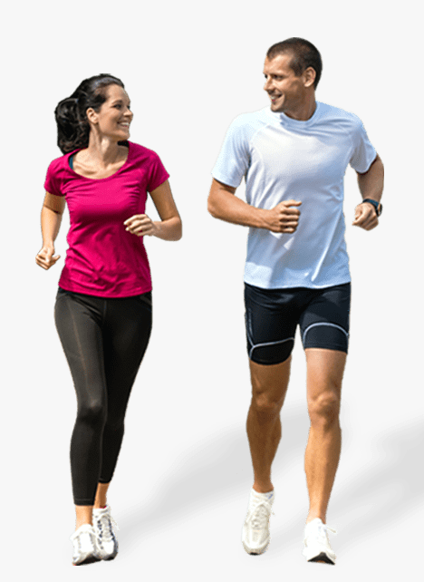


Fazer exercício físico
Quem te parece que está mais activo (a mexer-se mais)?
Notes:
Segundo a organização Mundial de Saúde (OMS) saúde é “o bem-estar físico, mental e social, mais do que a mera ausência de doença…”. Ou seja, ser saudável não é apenas a ausência de doença, mas essencialmente o bem estar físico e mental do indivíduo.

Slide 8
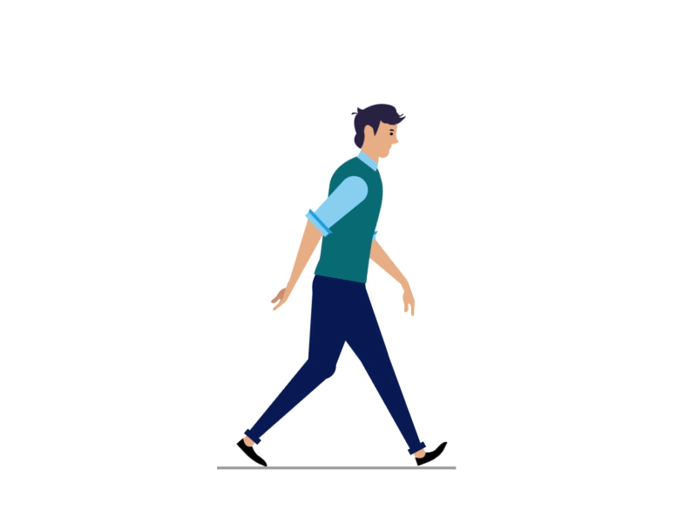
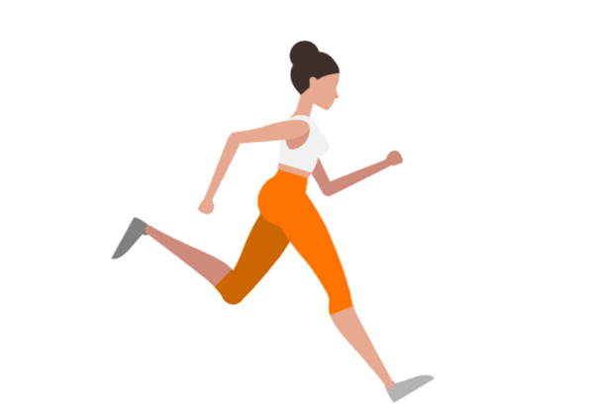

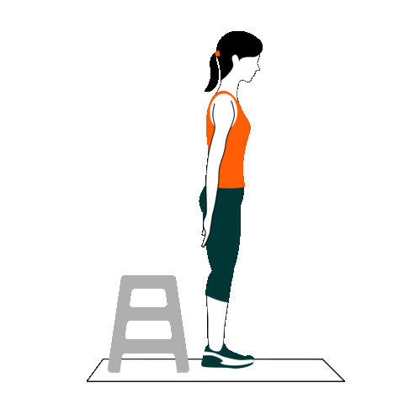
Fazer exercício físico
Quanto tempo por dia deves dedicar ao exercício físico?
30 minutos
1 minuto
Nenhum
Notes:
Segundo a organização Mundial de Saúde (OMS) saúde é “o bem-estar físico, mental e social, mais do que a mera ausência de doença…”. Ou seja, ser saudável não é apenas a ausência de doença, mas essencialmente o bem estar físico e mental do indivíduo.

Slide 9

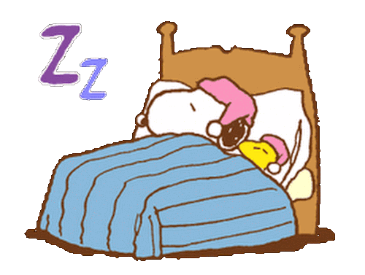
Rotinas de Dormir
Descansar é importante… Quanto tempo por noite deves dormir?
12 horas
8 horas
4 horas
Notes:
Segundo a organização Mundial de Saúde (OMS) saúde é “o bem-estar físico, mental e social, mais do que a mera ausência de doença…”. Ou seja, ser saudável não é apenas a ausência de doença, mas essencialmente o bem estar físico e mental do indivíduo.

Slide 10


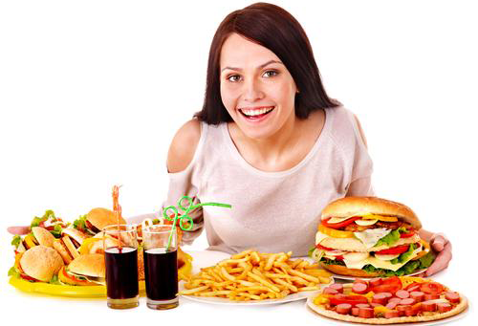
Rotinas de Dormir
Antes de dormir, o que devemos fazer?
Notes:
Segundo a organização Mundial de Saúde (OMS) saúde é “o bem-estar físico, mental e social, mais do que a mera ausência de doença…”. Ou seja, ser saudável não é apenas a ausência de doença, mas essencialmente o bem estar físico e mental do indivíduo.

Slide 11

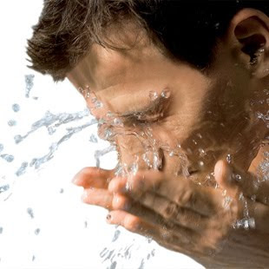
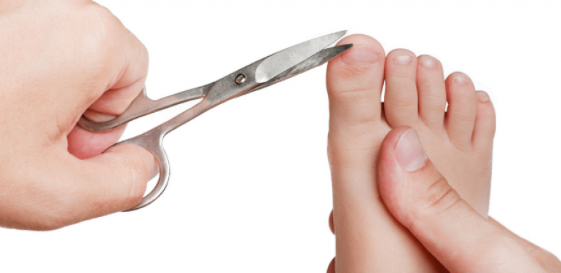
Manter hábitos de higiene
O que devemos fazer todos os dias?
Notes:
Segundo a organização Mundial de Saúde (OMS) saúde é “o bem-estar físico, mental e social, mais do que a mera ausência de doença…”. Ou seja, ser saudável não é apenas a ausência de doença, mas essencialmente o bem estar físico e mental do indivíduo.

Slide 12
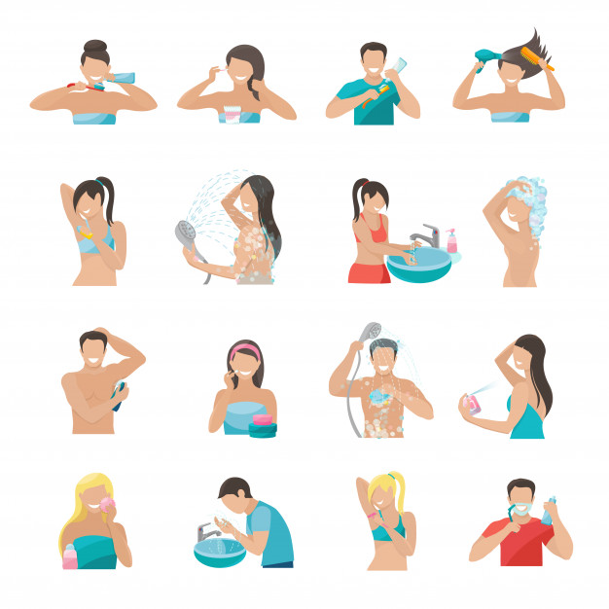
Manter hábitos de higiene
Aqui estão imagens de hábitos de higiene.
Descobre a imagem repetida
Notes:
Segundo a organização Mundial de Saúde (OMS) saúde é “o bem-estar físico, mental e social, mais do que a mera ausência de doença…”. Ou seja, ser saudável não é apenas a ausência de doença, mas essencialmente o bem estar físico e mental do indivíduo.

Slide 13
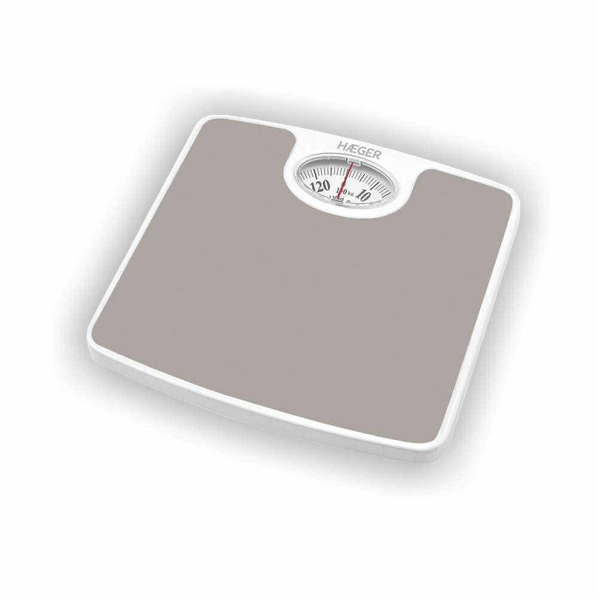




Estar atentos à saúde
Devemos vigiar a nossa saúde, visitando o médico sempre que necessário.
Descobre o intruso neste objetos usados pelo médico
Notes:
Segundo a organização Mundial de Saúde (OMS) saúde é “o bem-estar físico, mental e social, mais do que a mera ausência de doença…”. Ou seja, ser saudável não é apenas a ausência de doença, mas essencialmente o bem estar físico e mental do indivíduo.

Slide 14
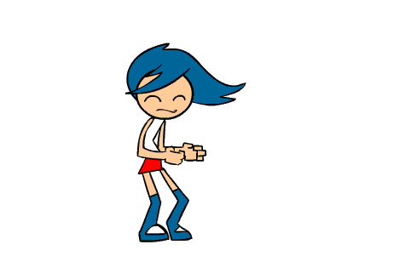
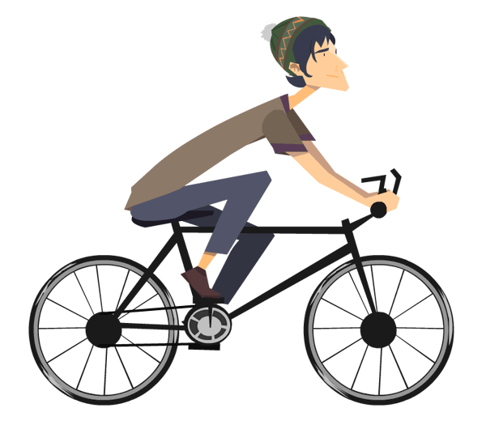
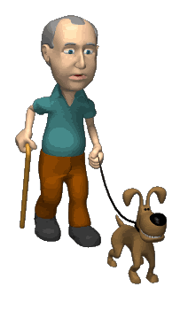

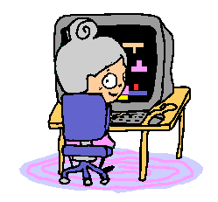



Fazer atividades que nos deixam felizes
Notes:
Segundo a organização Mundial de Saúde (OMS) saúde é “o bem-estar físico, mental e social, mais do que a mera ausência de doença…”. Ou seja, ser saudável não é apenas a ausência de doença, mas essencialmente o bem estar físico e mental do indivíduo.

Slide 15


